Slide 1
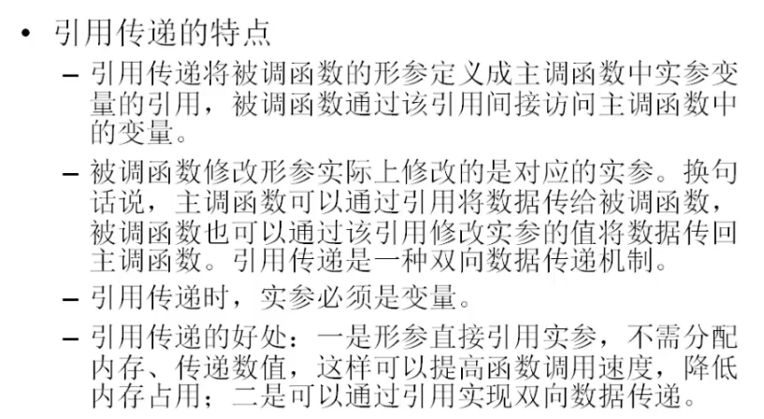
面向对象的变量初始化: int x(10);
C++中常变量的定义：const 数据类型 常变量名 = 初始值；
引用变量： &：引用变量说明符
int x=1;
int &xa = x;引用变量与其所引用的变量共用一个内存单元

Slide 2
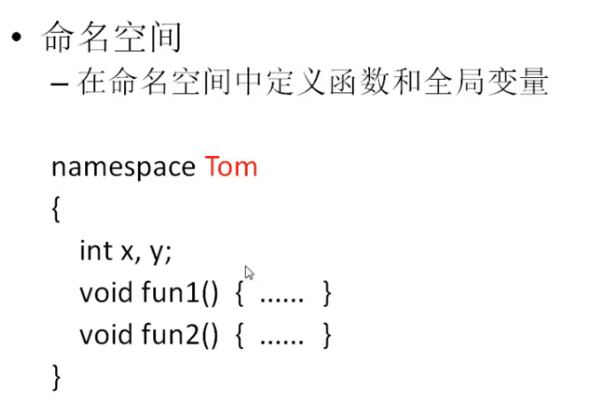
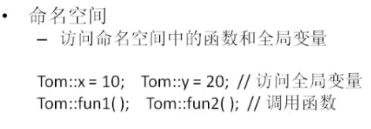
:: 作用域运行符

Slide 3
线性表简称表，是零个或多个元素的有穷序列。
线性表的特点：操作灵活，其长度可以增长、缩短。
线性表的分类（按存储）：顺序表、链表。
线性表的分类（按操作）：线性表、栈、队列。

Slide 4
顺序表
也称向量，采用定长的一维数组存储结构。
主要特性
元素类型相同
元素顺序地存储在连续存储空间中，每一个元素有唯一的索引值
使用常数作为向量长度

Slide 5
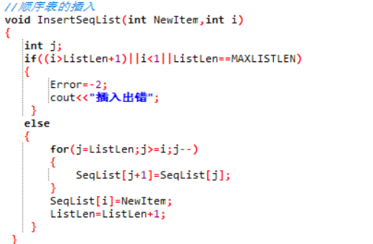
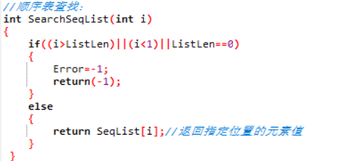
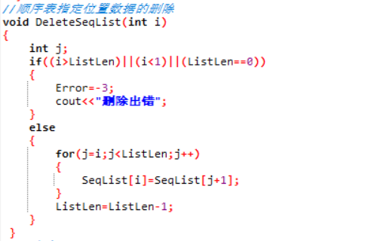
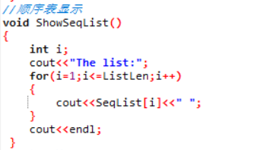
顺序表的增删查改

Slide 6
链表
通过指针把它的一串存储节点链接成一个链
存储节点由两部分组成：
- 数据域 + 指针域（后继地址）

Slide 7
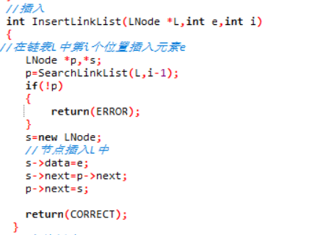
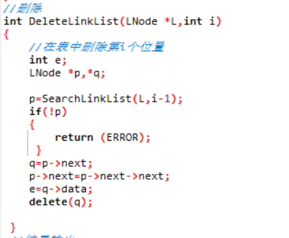
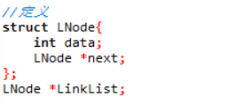
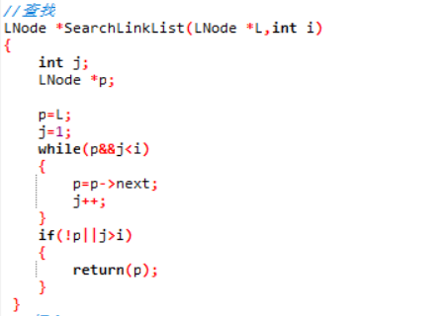
单链表的增删查改

Slide 8
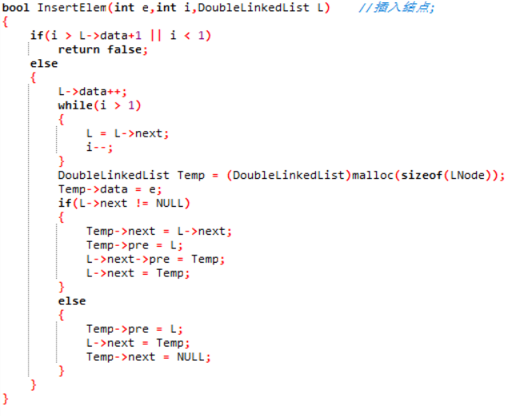
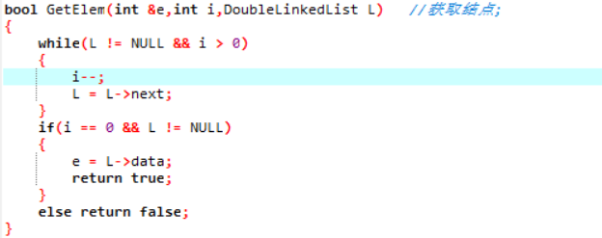
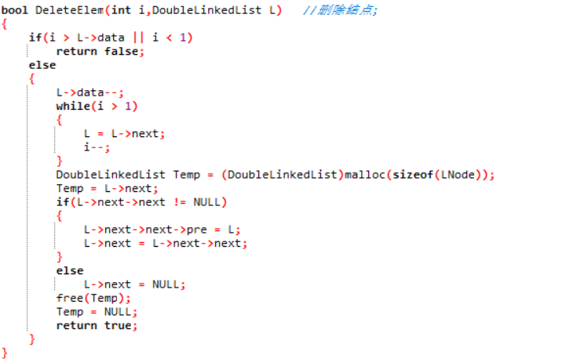
双链表的增删查改

Slide 9
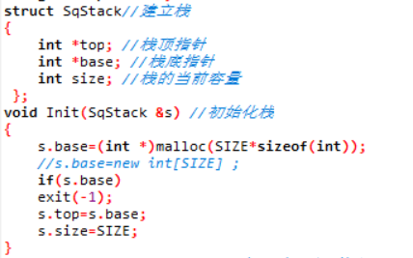
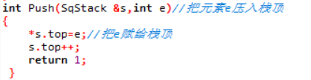
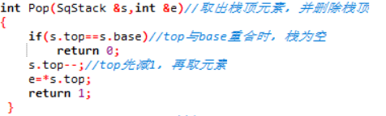
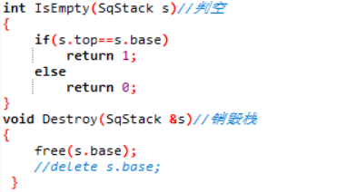
顺序栈的增删查改

Slide 10

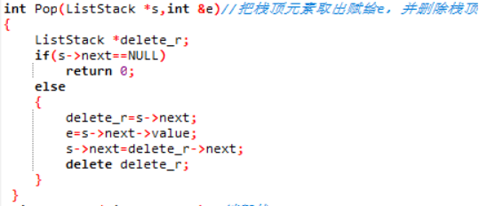
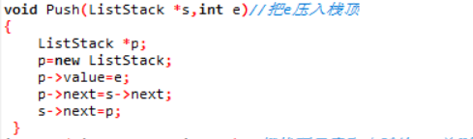
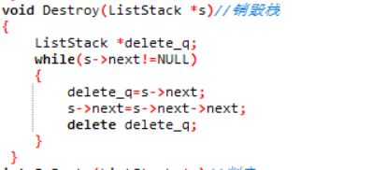
链栈的增删查改

Slide 11
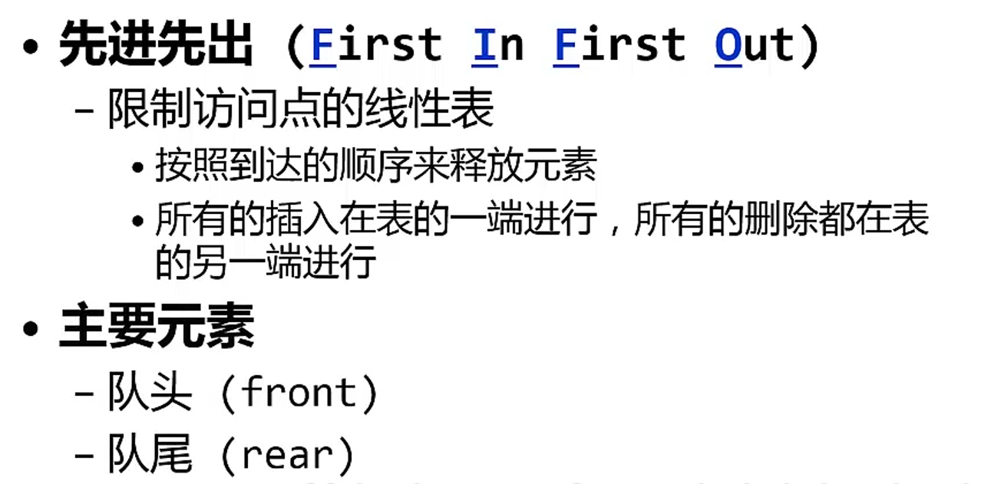
队列

Slide 12
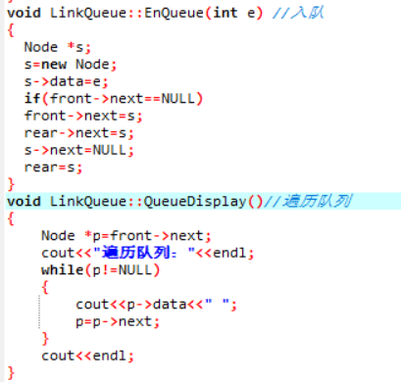
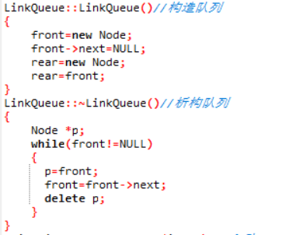
链式队列

